Slide 1
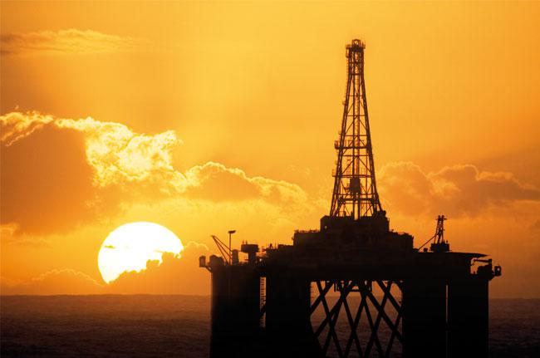
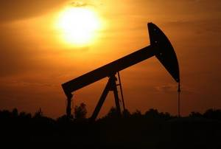
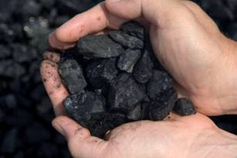
FOSÍLNE PALIVÁ

Slide 2
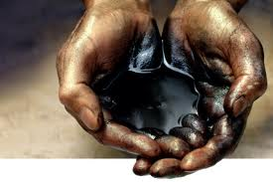
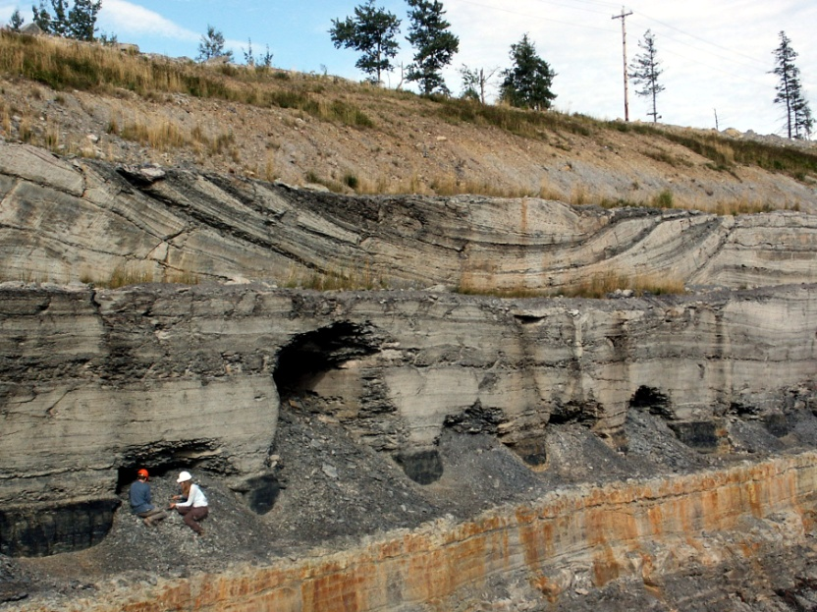
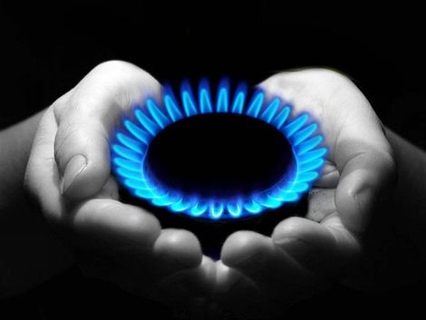
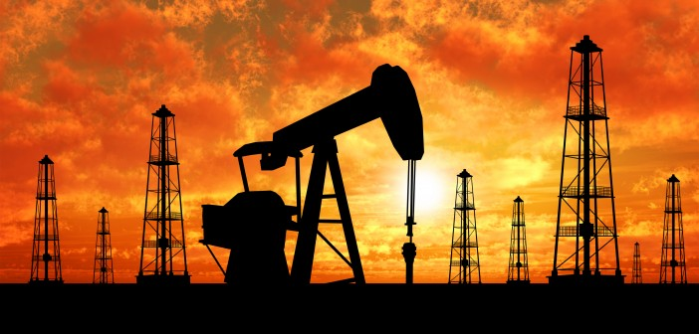
FOSÍLNE PALIVÁ
Fosílne palivá vznikajú usádzaním, rozkladom, pôsobením vysokého tlaku a stláčaním zvyškov rastlín a živočíchov.
Najdôležitejšie - ropa, uhlie a zemný plyn.

Slide 3
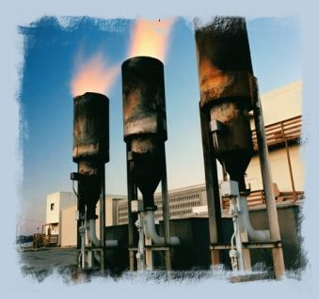
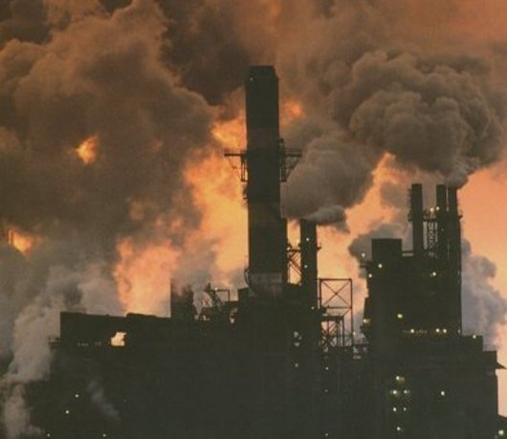
FOSÍLNE PALIVÁ
NEVÝHODY:
prírodné zdroje sa rýchlo vyčerpávajú a míňajú.
Spaľovaním sa do atmosféry uvoľňujú jedovaté plyny, ktoré prispievajú k zmenšovaniu ozónovej vrstvy.

Slide 4
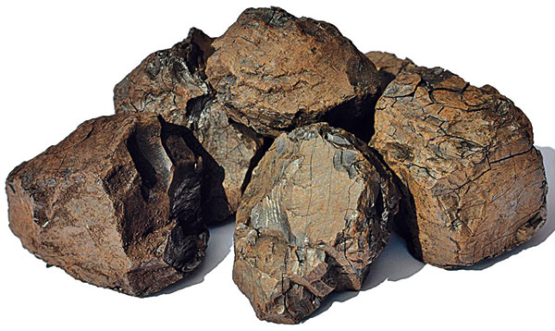
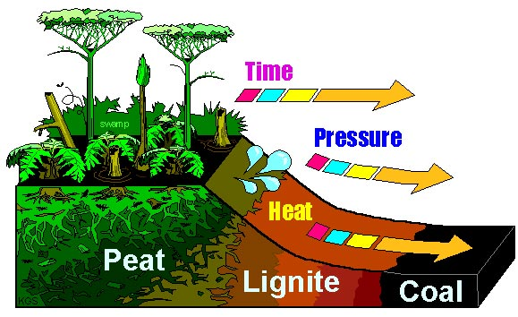
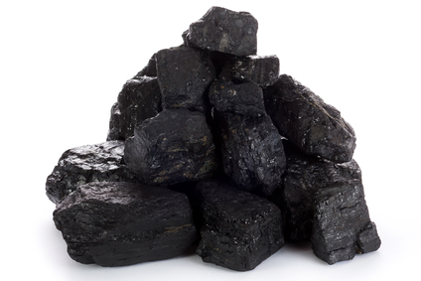
UHLIE
Hnedé uhlie - obsahuje asi 75% uhlíka. Používa sa len na parnú výrobu elektrickej energie. Vzniklo v treťohorách.
Čierne uhlie - Obsahuje 95% uhlíka. Vzniklo z odumretých rastlinných zvyškov v prvohorách, druhohorách bez prístupu vzduchu.

Slide 5
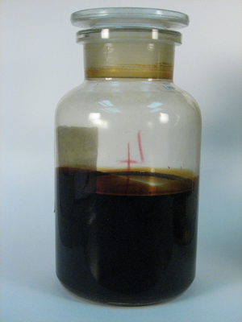
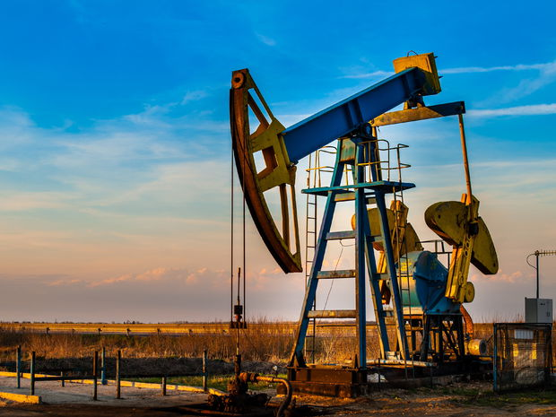
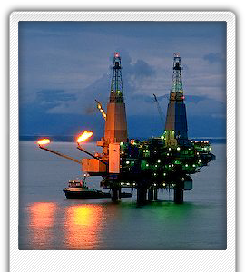
ROPA
Je to horľavá zmes kvapalných uhľovodíkov.
Ropa je najpoužívanejší energetický surový materiál.
Vznikla pravdepodobne rozkladom zvyškov uhynutých rastlín a živočíchov bez prístupu vzduchu (anaeróbny rozklad).

Slide 6
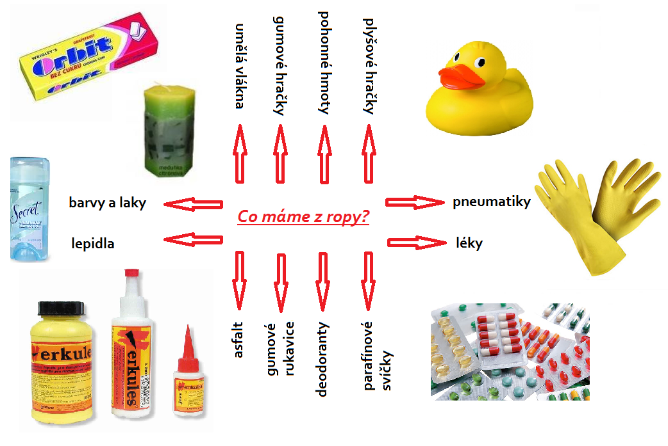
ROPA
Nachádza sa vo vrchných vrstvách zemskej kôry, kde je väčšinou viazaná na usadené horniny.
Vyrábajú sa z nej kvapalné palivá, rozpúšťadlá a mazadlá.

Slide 7
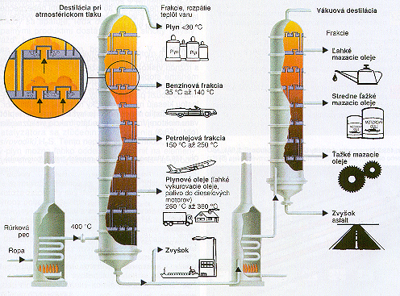
Spracovanie ropy

Slide 8
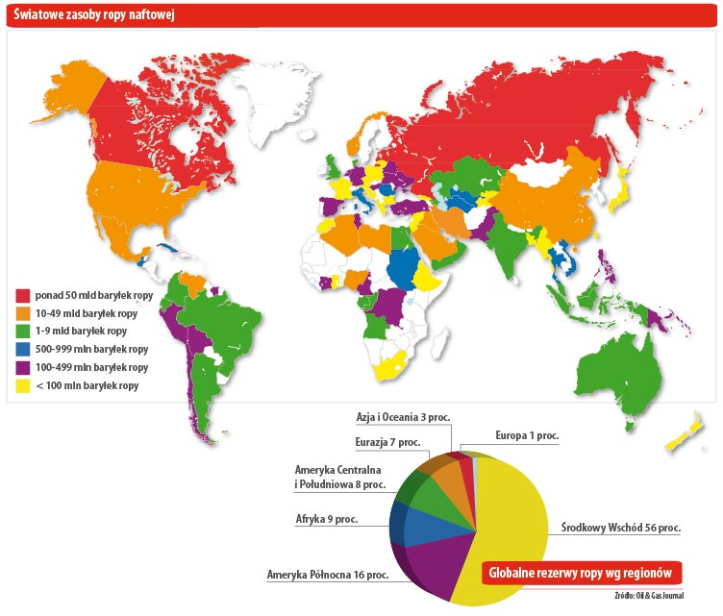

Slide 9

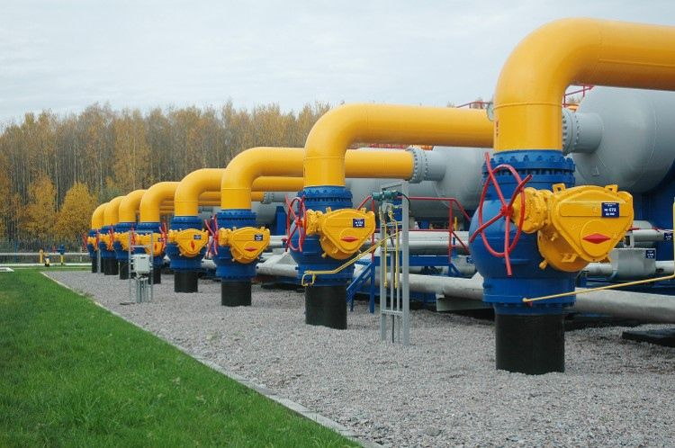
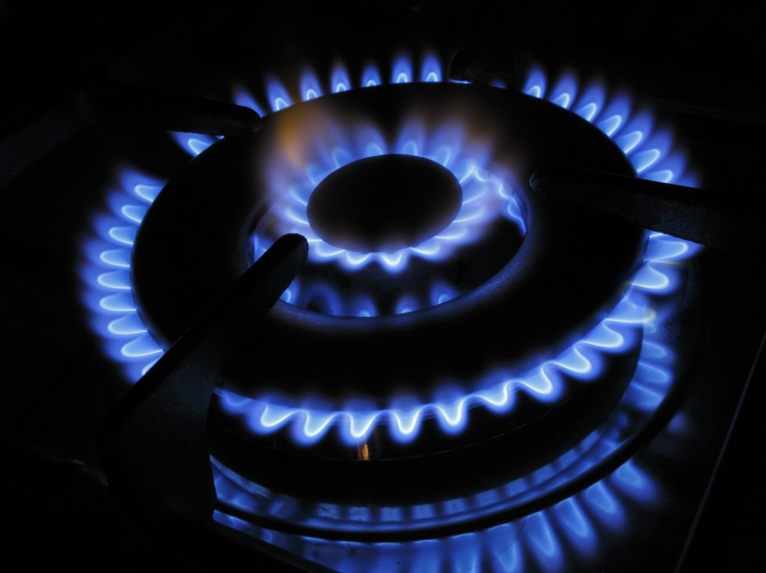
ZEMNÝ PLYN
vznikol zo zvyškov rastlín a stromov.
Bezfarebný, výbušný plyn.
je najmenej znečisťujúcim palivom.
V súčasnosti sa začína nahrádzať biopalivom.

Slide 10
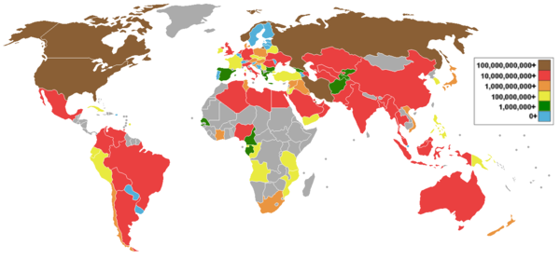
Ťažba zemného plynu

Slide 11
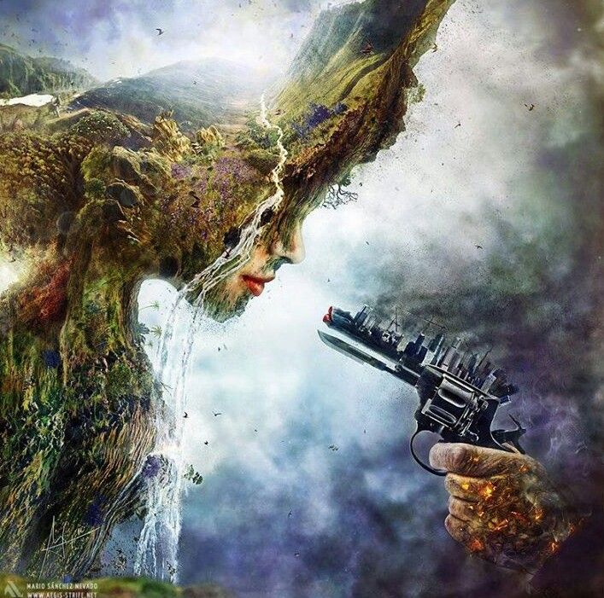
Fosílne palivá A životné prostredie

Slide 12
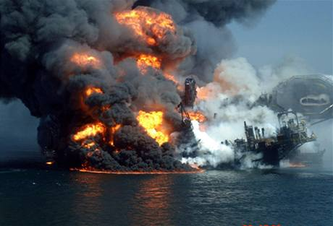
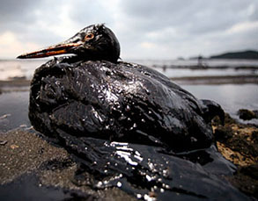
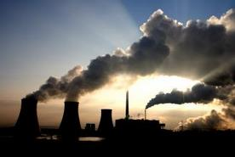
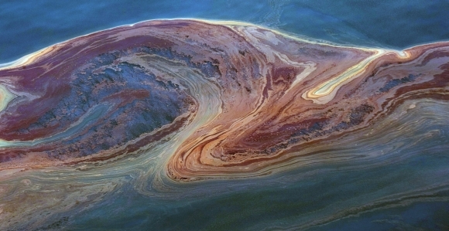
Dôsledky spaľovania fosílnych palív na životné prostredie
Spaľovanie fosílnych palív (uhlia, ropy, zemného plynu), ktoré sa v najväčšej miere podieľajú na výrobe elektrickej energie.
Spôsobujú:
klimatické zmeny,
kyslé dažde,
znečistenie vôd,
vzduchu
i pôdy.

